Slide 1



Правительство
Ростовской области
Проектный подход
2023 г.

Slide 2



Программа Эффективный регион в Ростовской области с 2020 г.
в России с 2017 в 43 регионах
Повышение эффективности органов государственного и муниципального управления с применением бережливых технологий:
сокращение всех видов потерь времени и ресурсов при взаимодействии населения с органами власти и организациями всех видов социальной сферы
повышение удовлетворенности населения уровнем жизни в регионах
улучшение имиджа органов государственной власти (готовность к использованию прогрессивных технологий, диалог и сотрудничество с жителями региона)
Сотрудничество с Госкорпорацией «Росатом» на безвозмездной основе
(соглашение Губернатора РО и Росатома от 18.08.2020)

Slide 3









Эффективный регион в Ростовской области
515 Проектных инициатив в рамках проекта
«Эффективный регион»
1
Межведомственный проект – сквозной инвестиционный поток
Эффективное
строительство
2 проекта
Эффективный
транспорт и ЖКХ
41 проект
29
89
Органов власти
Проектов
(ВП)
• минэкономразвития (25)
• минобразования (3)
• минстрой (4)
• минимущества (4)
• минжкх (3)
• минспорта (2)
• минтруда (1)
минсельхоз (5)
минтранспорта (1)
минкультуры (1)
минздрав (4)
минприроды (1)
минрегион (1)
минцифры (1)
минпромэнерго (2)
департамент потребительского рынка (2)
ком. по управлению архивным делом (4)
ком. по молодежной политике (1)
ком. по охране культурного наследия (1)
управление ЗАГС (4)
управление занятости (2)
управление ветеринарии (3)
рег. служба ГСН (2)
рег. служба по тарифам (2)
жилинспекция (1)
административная инспекция (2)
департамент мировых судей (4)
департамент по предупреждению и ликвидации ЧС (2)
департамент по делам казачества (1)
Эффективное
образование
66 проектов
Эффективное
здравоохранение
82 проекта
Эффективный
спорт и досуг
13 проектов
Эффективные
услуги населению
131 проект
2
5
Структурных подразделения
Проектов
(ПСП)
Оптимизация
административных
процессов
179 проектов
Эффективное
сельское
хозяйство
1 проект
55
420
Муниципальных
образований
Проектов
(МП)

Slide 4
Проектный подход
1. Термины и определения
2. Этапы реализации проекта
3. 1- Этап «Открытие и подготовка проекта»
4. 2- Этап «Диагностика и целевое состояние»
5. 3- Этап «Внедрение улучшений»
6. 4- Этап «Закрепление результатов и закрытие проекта»

Slide 5
1. Термины и определения
Термин
Определение
Владелец процесса | Руководитель структурного подразделения/ функции, который управляет процессом и несет ответственность за его результат и эффективность
Границы проекта | Начальный и конечный этапы процесса/ фрагмента процесса, в котором будут проводиться улучшения и замеры целевых показателей
Заказчик проекта | Должностное лицо, инициирующее проект по совершенствованию процесса с помощью методов и инструментов бережливых технологий и заинтересованное в результатах его реализации
Заказчики процесса (клиенты) | Клиенты, работники, подразделения или организации, получающие и использующие результаты (продукт или услугу) процесса
Картирование | Наглядное представление движения и задержек материалов и информации процессе, то есть факторов, увеличивающих время протекания процесса и запасы (очереди, документы, материалы прочее)
Периметр проекта | Организации, подразделения, отделы, где протекает совершенствуемый процесс
Проект | Последовательность запланированных, скоординированных действий, направленных на достижение целей по совершенствованию существующего процесса, имеющих ограничения по времени, ресурсам
Процесс | Совокупность действий, направленных на создание определенного результата продукта или услуги
Производственный анализ | Мониторинг улучшаемых показателей процесса. Проводится на ключевых этапах процесса с целью выявления коренных причин отклонений и их устранения
Информационный стенд проекта | Инструмент объединения и визуализации информации для оперативного управления и мониторинга реализации проекта. Позволяет обеспечивать эффективную коммуникацию между участниками проекта, оперативно выявлять и решать проблемы в достижении целей

Slide 6
2. Этапы реализации проекта
1
2
3
4
Этапы
Открытие и подготовка
проекта
Диагностика и целевое состояние
Внедрение улучшений
Закрепление результатов и закрытие проекта
  ~2 МЕС.
  ~3,5 МЕС.
  ~0,5 МЕС.
2.1
  Картирование текущего состояния процесса
3.1
  Проведение совещания (старт активного этапа внедрения улучшений)
  «Kick OFF»
  Мониторинг достигнутых результатов (производственный анализ №2 показателей проекта)
1.1
4.1
  Определение проблемы и выбор темы проекта
  Определение периметра проекта и границ процесса
2.2
  Производственный анализ №1 показателей проекта
1.2
  Стандартизация достигнутых улучшений
  Оформление карточки (паспорта) проекта
3.2
  Внедрение мероприятий для достижения целевого состояния и целевых показателей
4.2
2.3
  Разработка идеального и целевого состояния процесса
1.3
  Формирование рабочей группы проекта
4.3
  Оценка результатов проекта, определение путей дальнейшего развития процесса на завершающем совещании
1.4
  Разработка дорожной карты проекта
Шаги
2.4
  Работа с проблемами
3.3
  Освоение и применение внедряемых улучшений участниками процесса (специалисты, операторы, и т.д.)
1.5
  Проведение
  стартового совещания и выпуск распоряжения о реализации проекта
2.5
  Разработка плана мероприятий для достижения целевого состояния и целевых показателей
4.4
  Обратная связь и поощрение участников ПСР-проекта
1.6
  Ознакомление рабочей группы с инструментами и методами ПСР
  На всех этапах реализации проекта рекомендуется вести информационный стенд в целях информирования участников проекта, отслеживания хода проекта и проведения рабочих совещаний.
ВНИМАНИЕ: Рекомендованная длительность проекта 6±2 месяцев, в зависимости от масштабности его периметра и границ

Slide 7

Проект «Проведение профилактического медицинского осмотра воспитанников дошкольных организаций в возрасте 6 лет»
ГБУ РО «Детская городская поликлиника № 1» в г. Ростове-на-Дону
Правительство
Ростовской области
30.06.2023

Slide 8
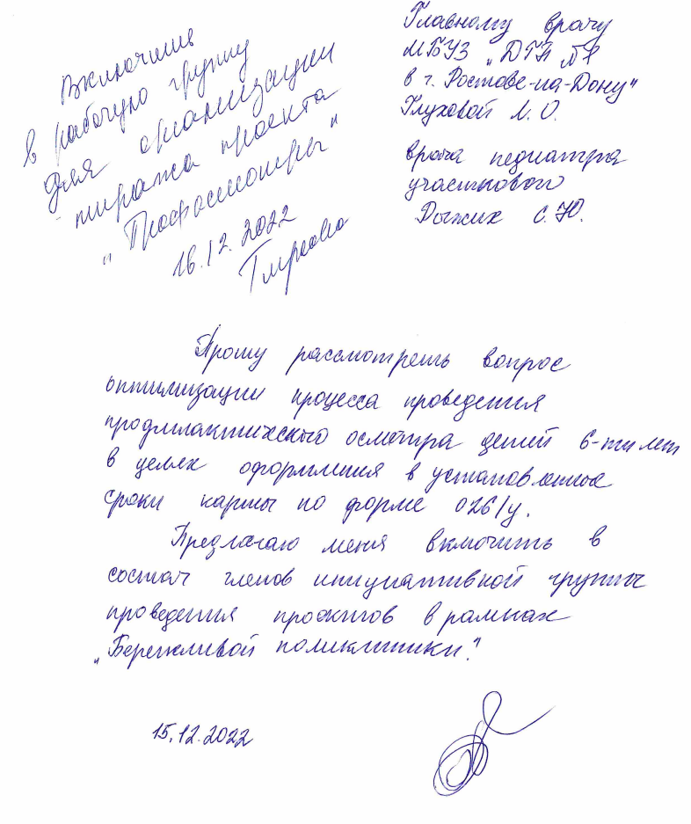
Обоснование выбора процесса
ППУ сотрудника инициировало запуск нового проекта
Автор ППУ – руководитель рабочей группы

Slide 9
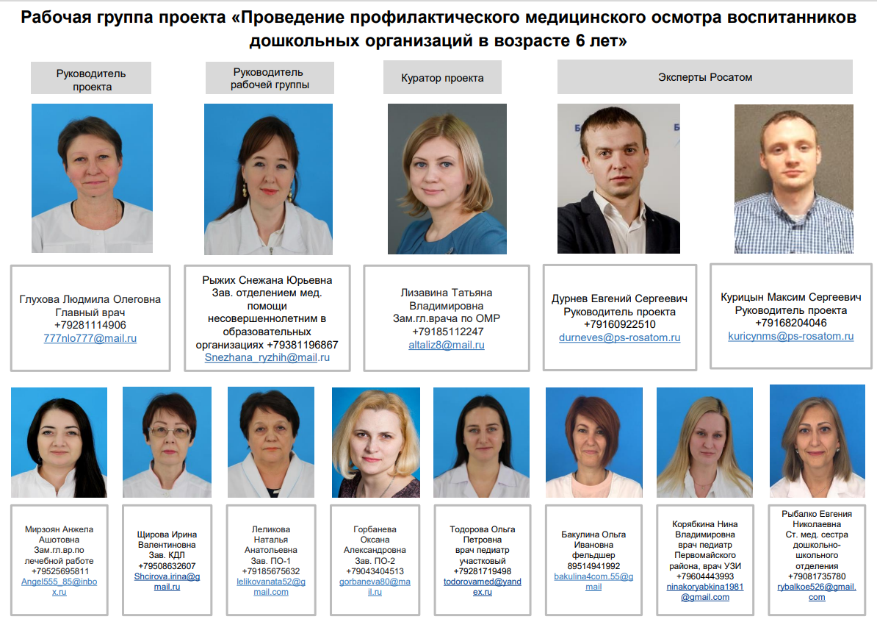
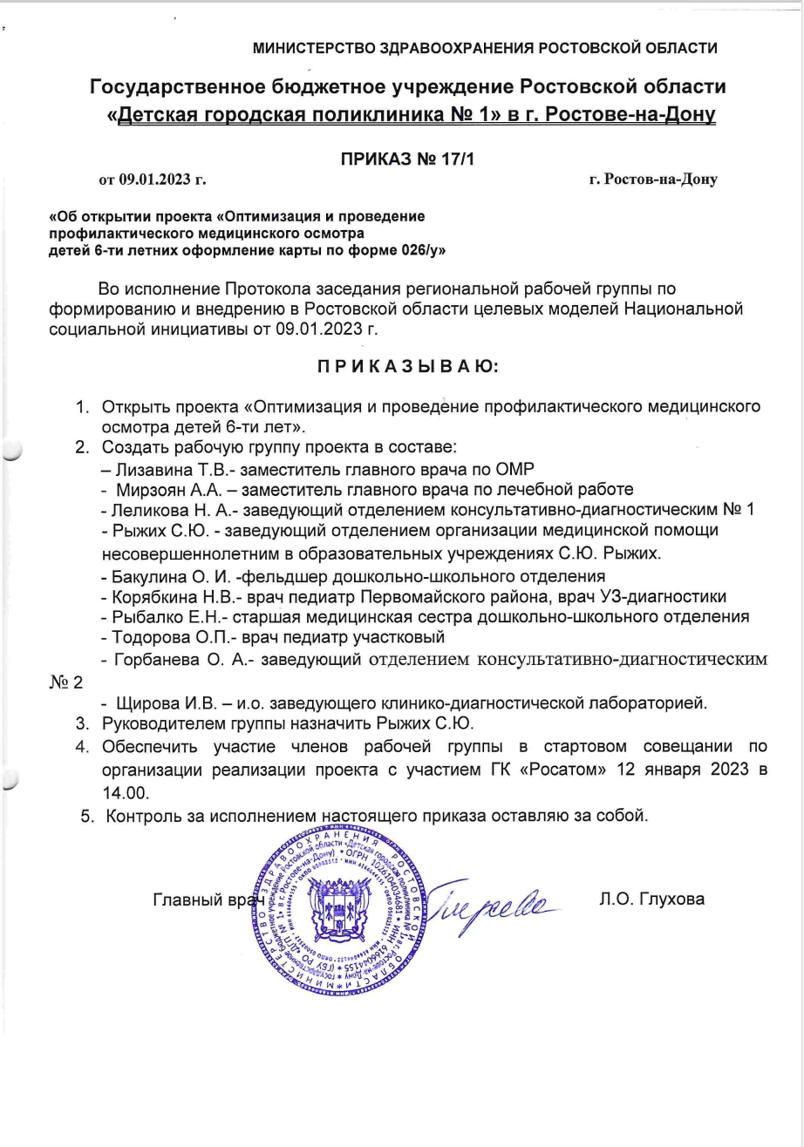
Распоряжение о создании Рабочей группы
Распоряжение
Состав рабочей группы

Slide 10
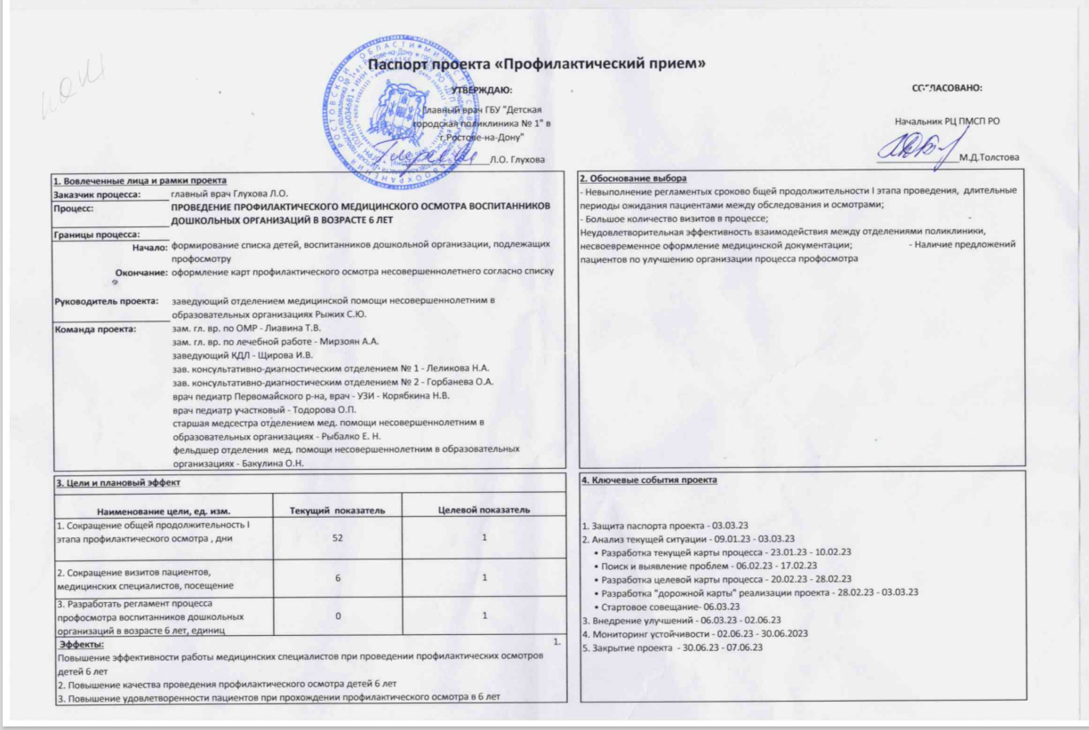
Карточка проекта
«Проведение профилактического медицинского осмотра, воспитанников дошкольных организаций в возрасте 6 лет»

Slide 11
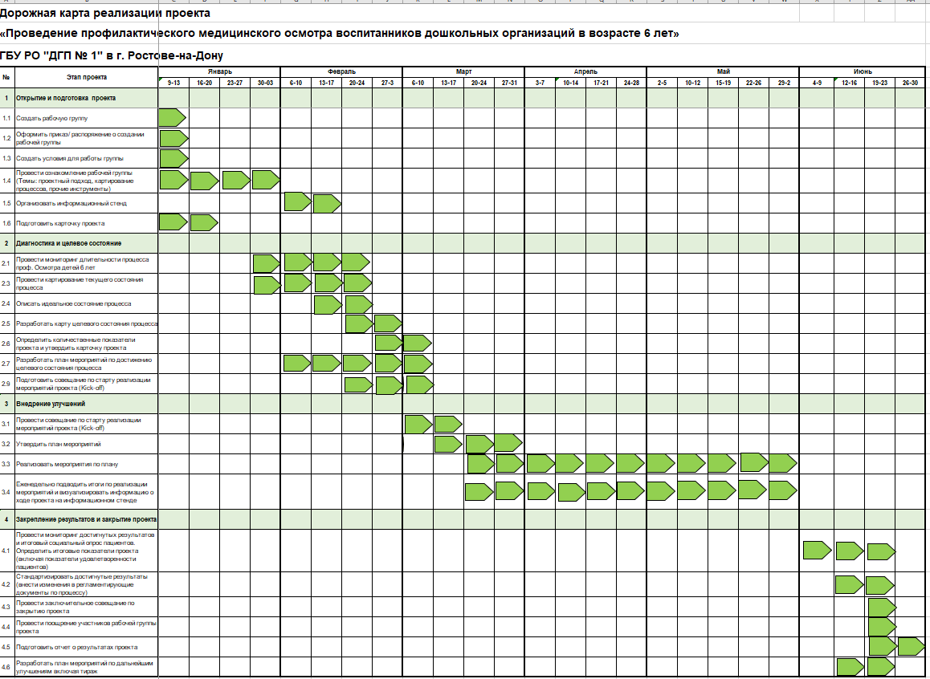
Дорожная карта проекта

Slide 12
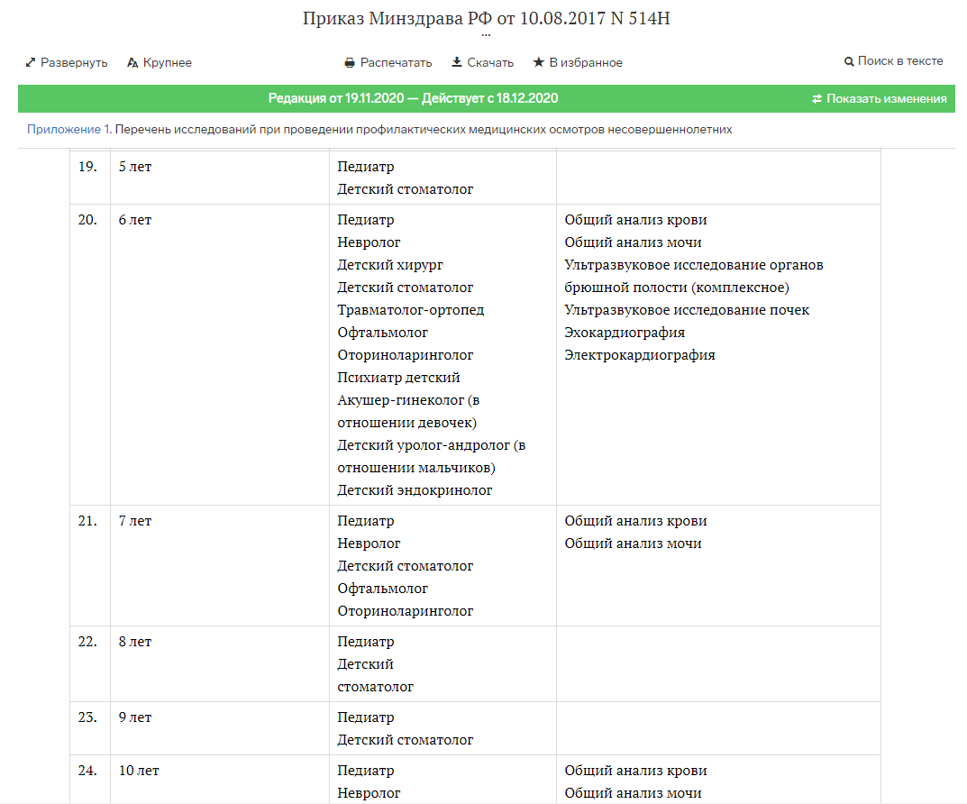
Руководящий документ, приказ 514 Н.
На момент открытия проекта было зарегистрировано 835 детей – воспитанников дошкольных организаций в возрасте 6 лет
Процесс медицинского осмотра детей 6 лет в детских садах показал наибольшее значение времени протекания процесса (далее ВПП) до 52 дней

Slide 13
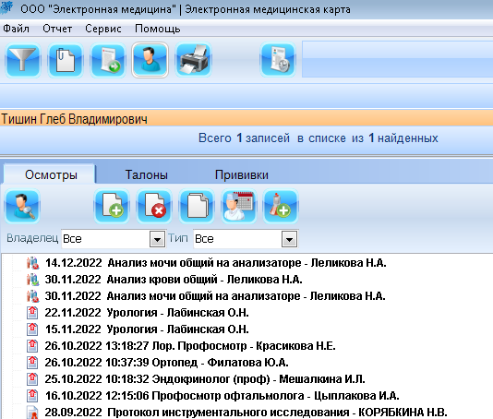
Диагностика текущего состояния
v
v
v
v
ВПП = 52 рабочих дня,
7 посещений
v
v
v
v
v
Пример одной из электронных медицинских карт, на основе которых ведется диагностика (проанализировано более 15 случаев)
Согласно приказу 514 Н
общая продолжительность I этапа профилактического осмотра должна составлять не более 20 рабочих дней.

Slide 14
Карта текущего состояния
ВПП – 52 рабочих дня, количество посещений – 7

Slide 15
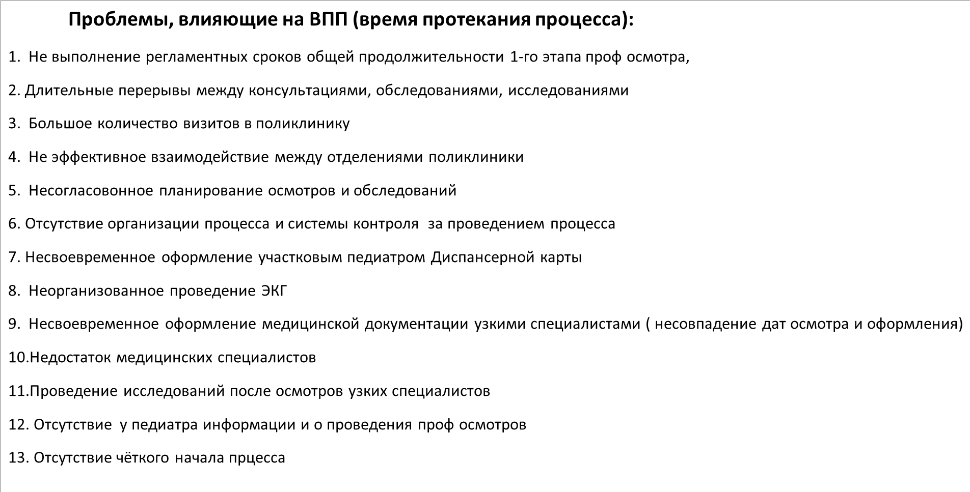
Проблемы в процессе

Slide 16
Карта идеально состояния
ВПП – 1 день
Количество посещений – 1
Организуется комплексный выезд всех медицинских специалистов, необходимых для прохождения профилактического осмотра

Slide 17
Карта целевого состояния
ВПП – 1 день
Количество посещений – 1
Организуем проведение профилактического осмотра обучающихся 6-лет дошкольной организации в образовательной организации по месту обучения в течение одного дня
ИДЕАЛЬНАЯ КАРТА = ЦЕЛЕВАЯ КАРТА

Slide 18
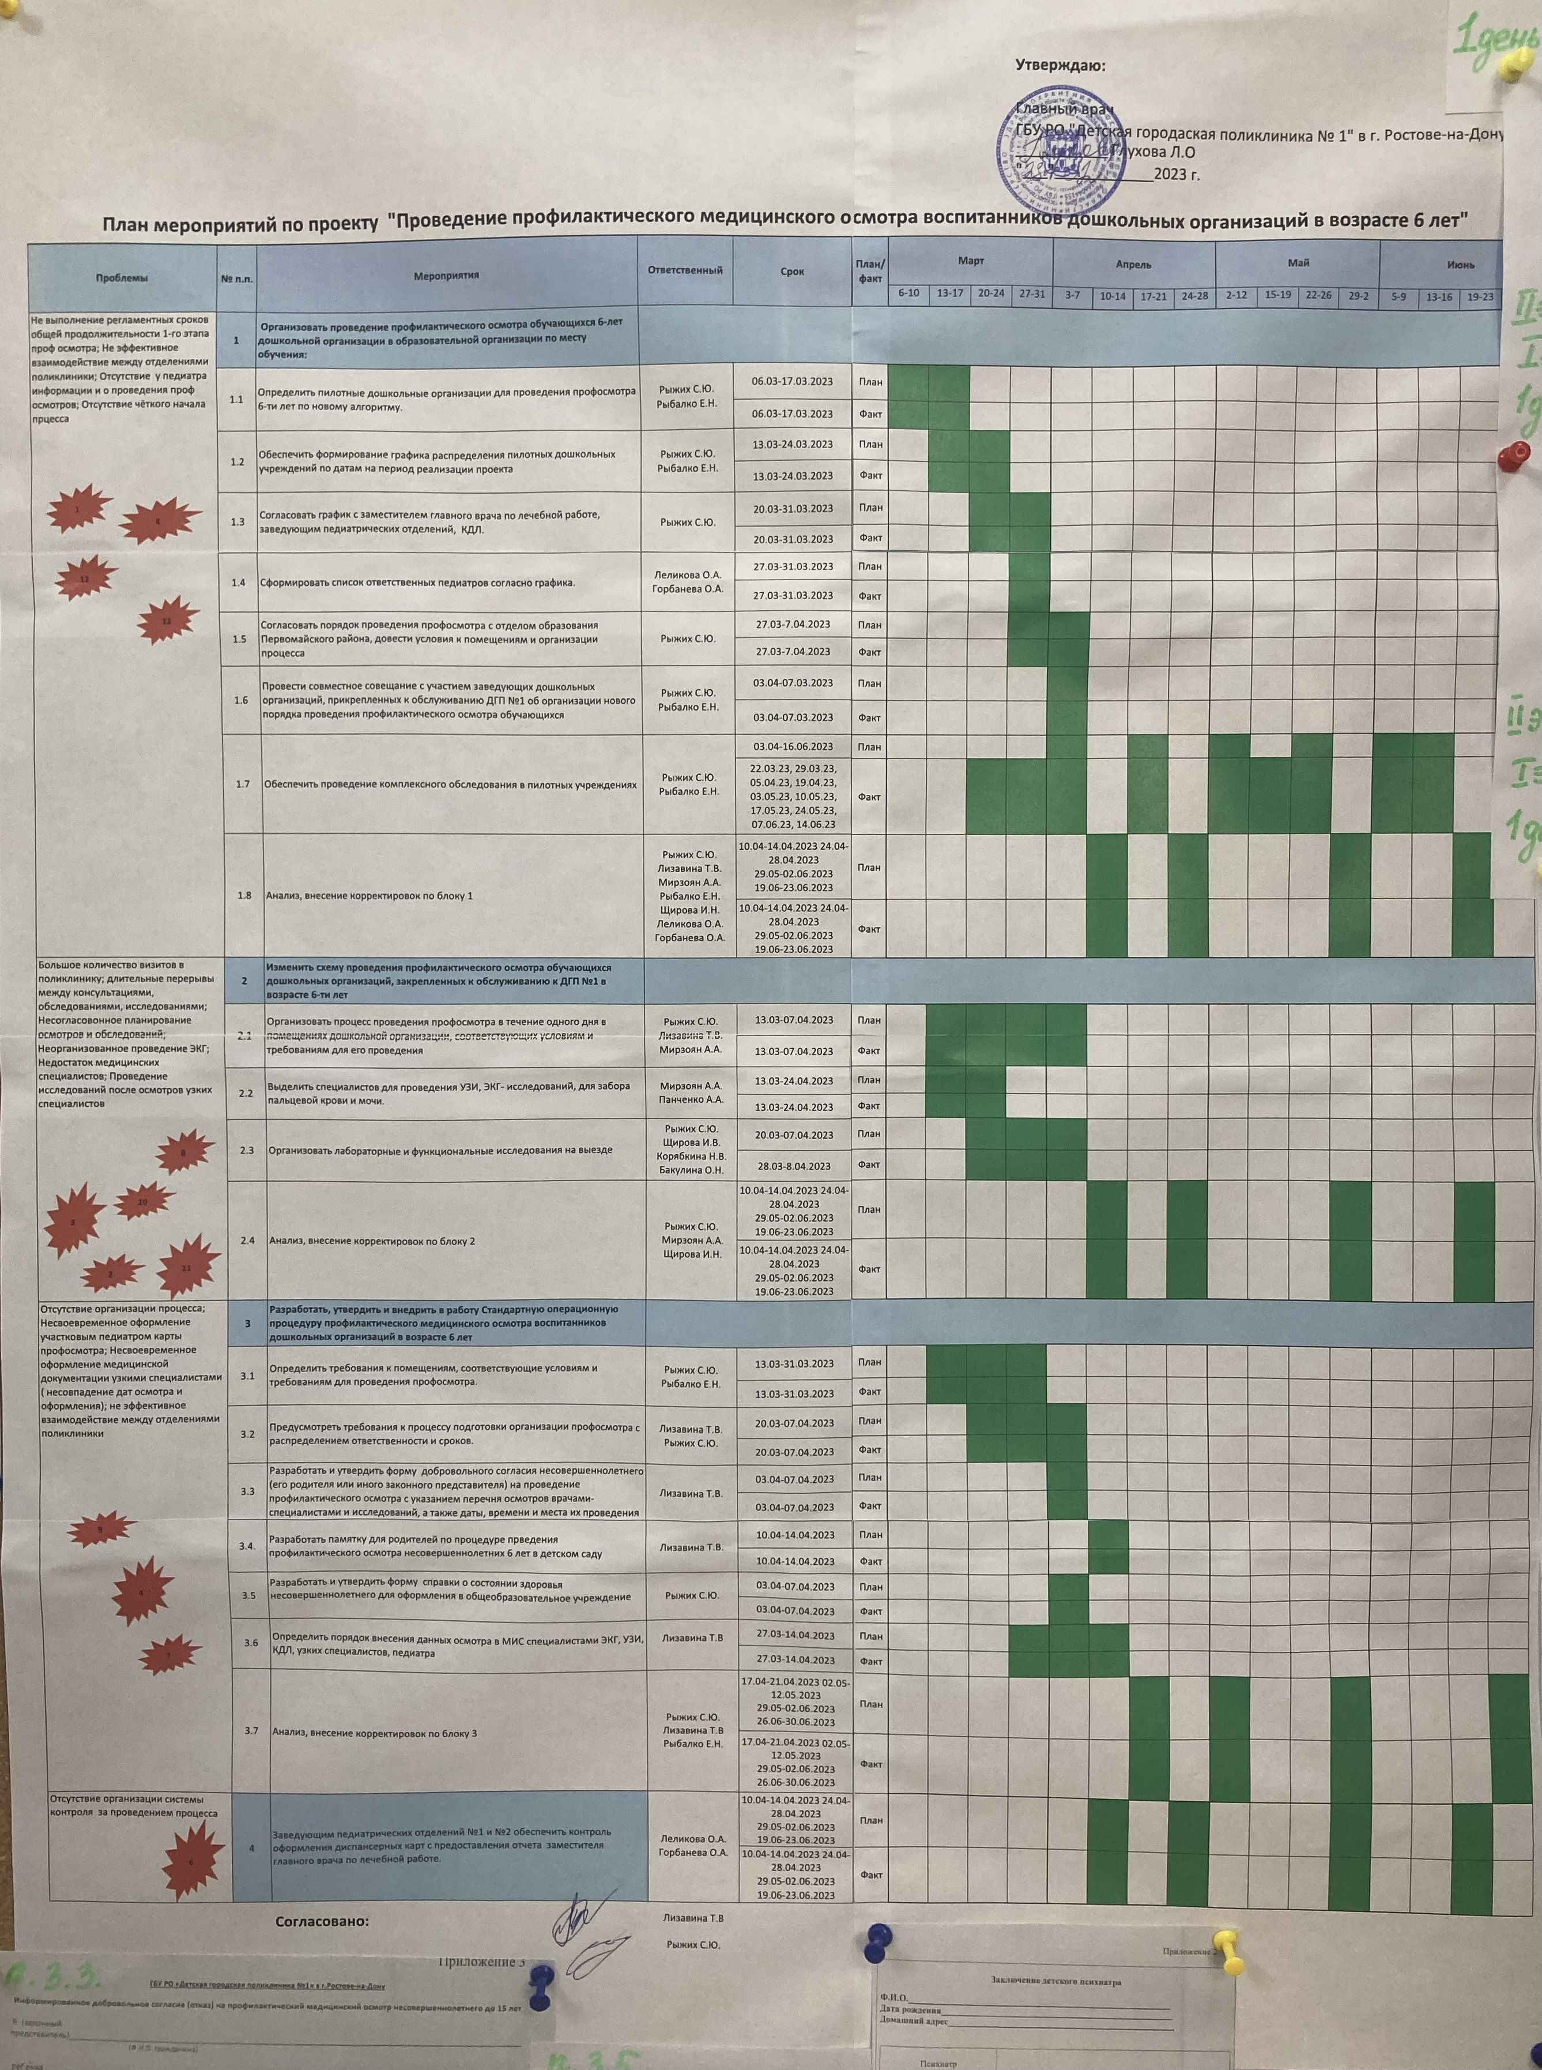
Разработали план мероприятий
Основные направления ПМ:
Организовать проведение профилактического осмотра обучающихся 6-лет дошкольной организации в образовательной организации по месту обучения.
Ввести новый алгоритм проведения профилактического медицинского осмотра в течение одного дня
Синхронизировать работу педиатрических отделений, узкой службы, КДЛ
Разработать, утвердить и внедрить в работу Стандартную операционную процедуру профилактического медицинского осмотра воспитанников дошкольных организаций в возрасте 6 лет
% реализации ПМ (на 30.06.2023) = 100%

Slide 19
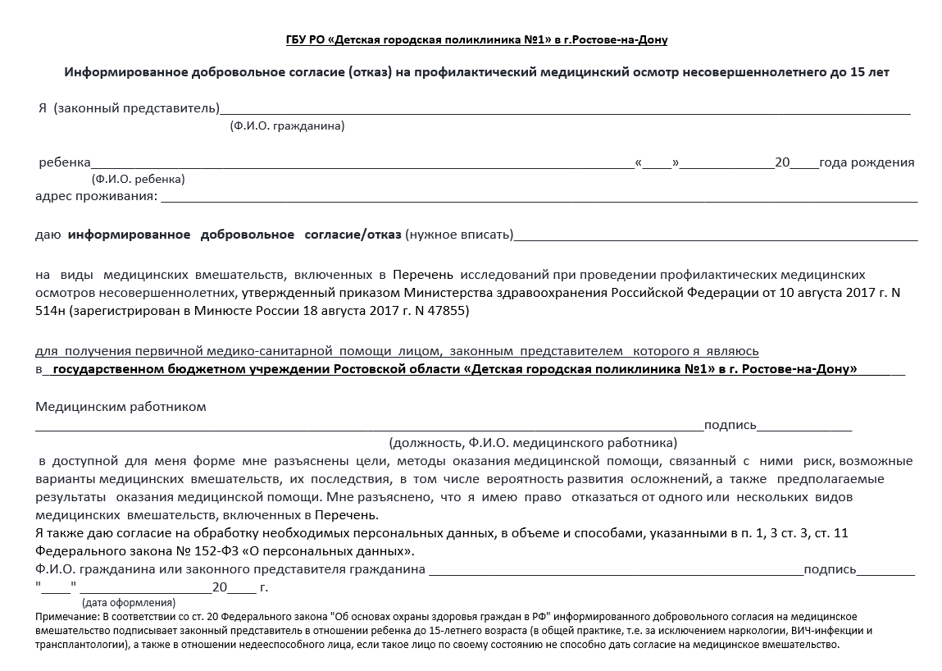
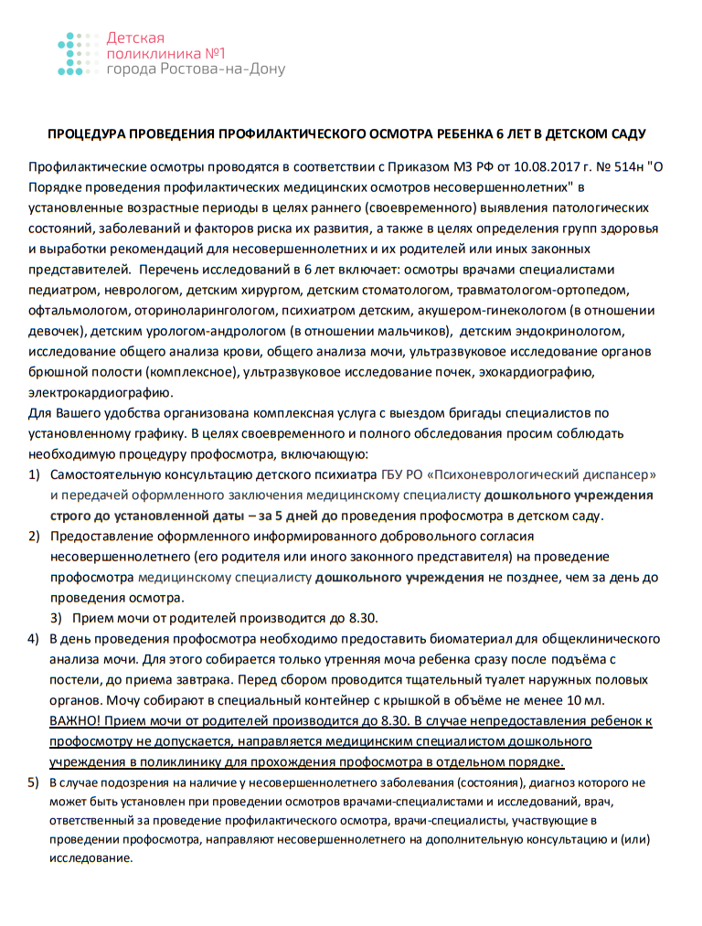
Подготовка к профосмотру родителей
Разработана памятка для родителей по процедуре проведения профосмотра в детском саду
Введена форма информированного добровольного согласия (отказа) на проведение профосмотра несовершеннолетнего до 15 лет

Slide 20
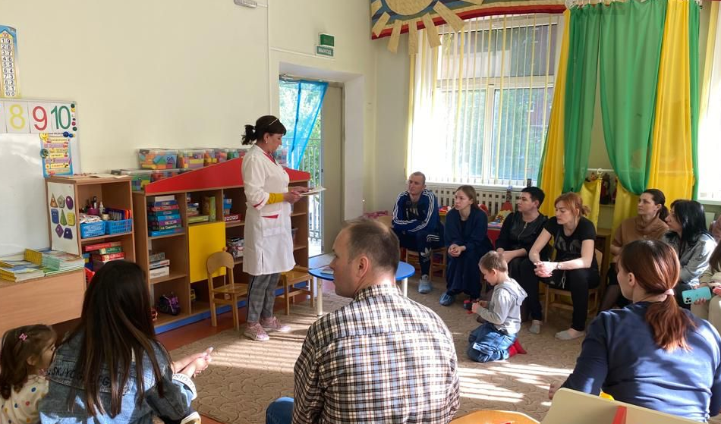
Информирование родителей
Медицинский работник детского сада проводит организационное родительское собрание

Slide 21
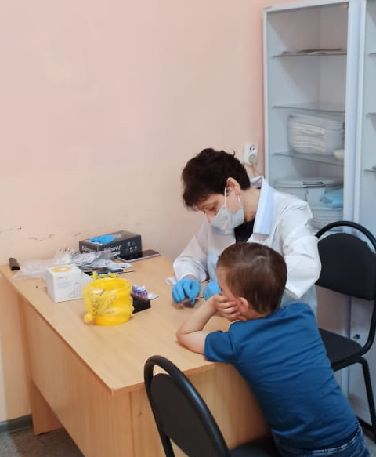
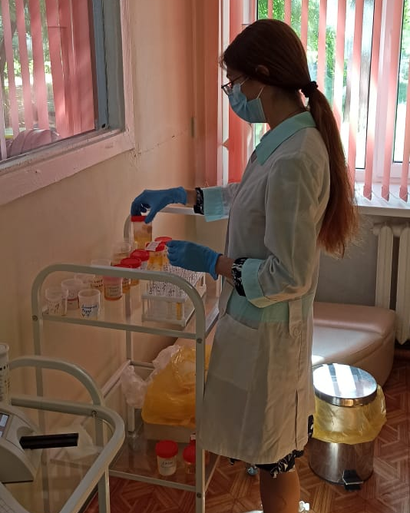
Организовали работу специалистов КДЛ
Выделены специалисты для забора биоматериалов на выезде

Slide 22
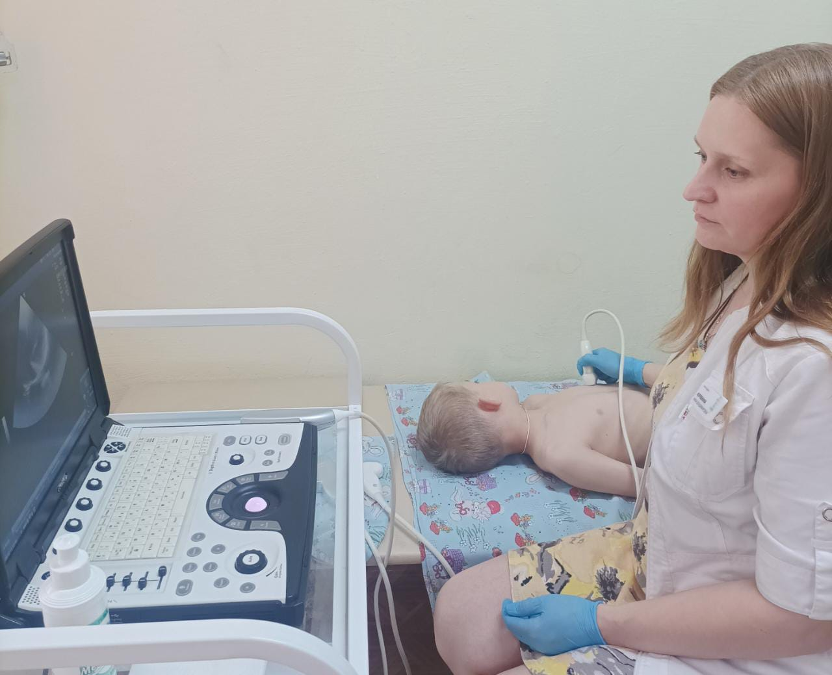
Организовали работу УЗИ-специалиста
Выделен специалист для проведения УЗИ – исследований на выезде.
Организовано УЗИ-обследование с использованием портативного УЗИ-аппарата

Slide 23
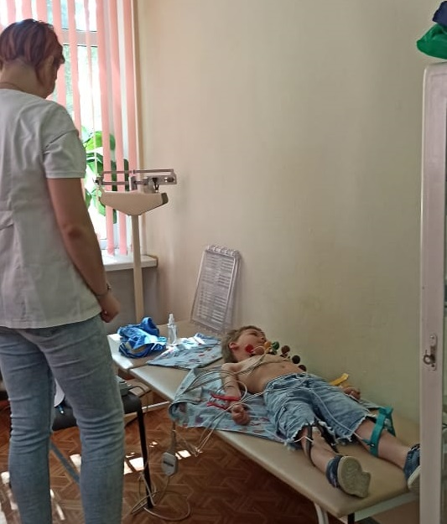
Организовали работу ЭКГ-специалиста
Выделен специалист для проведения ЭКГ – исследований на выезде.
Организовано ЭКГ-обследование с использованием портативного ЭКГ-аппарата

Slide 24
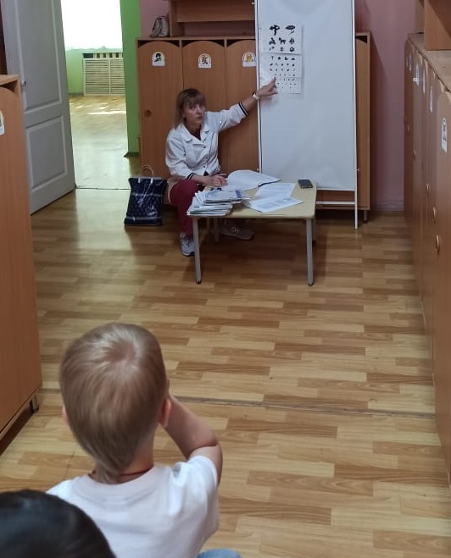
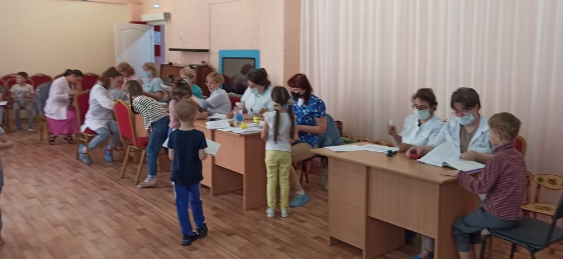
Организовали работу медицинской бригады
Медицинский профилактический осмотр детей 6 лет в течение одного дня в детском саду

Slide 25
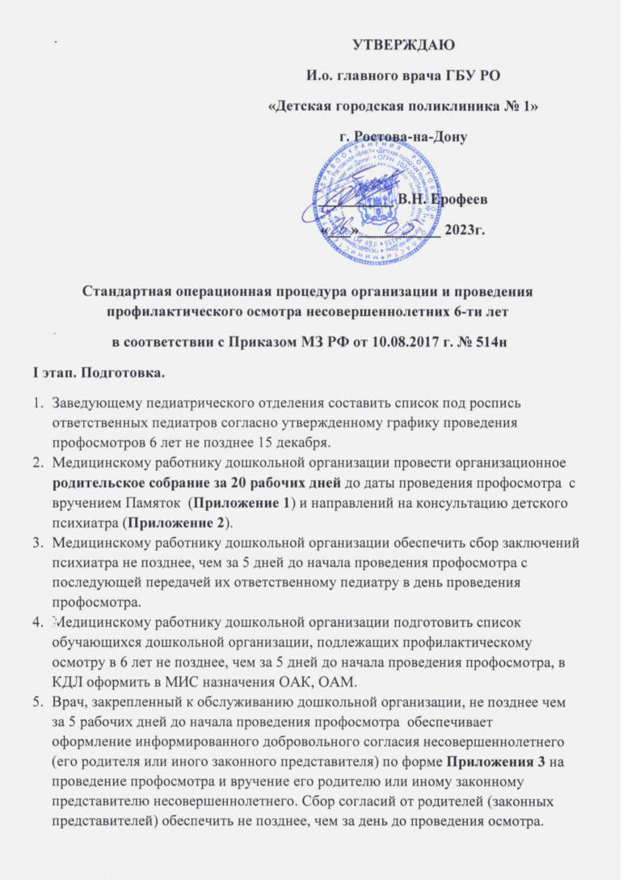
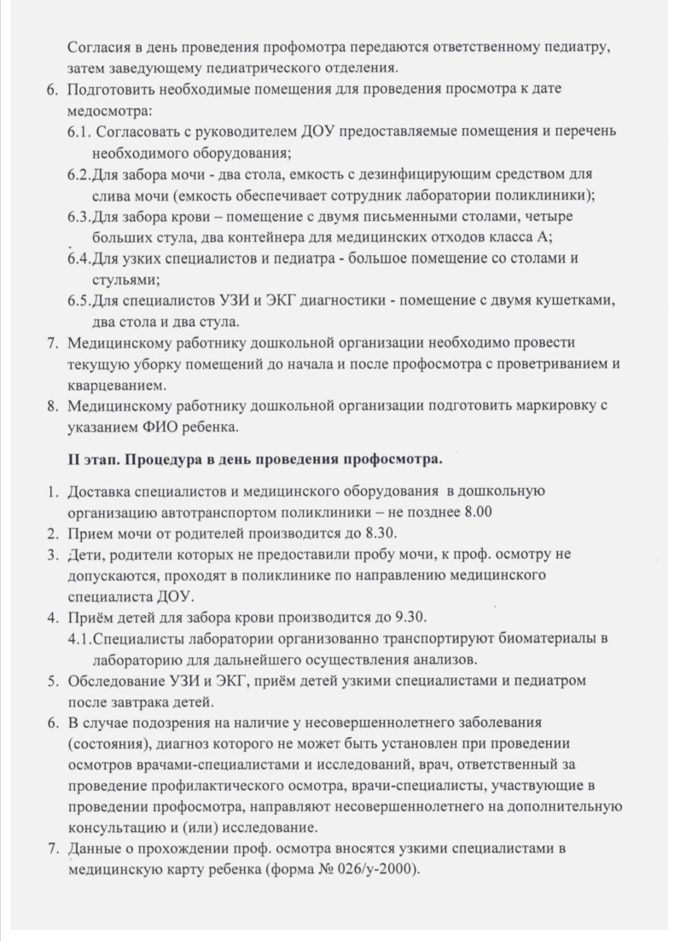
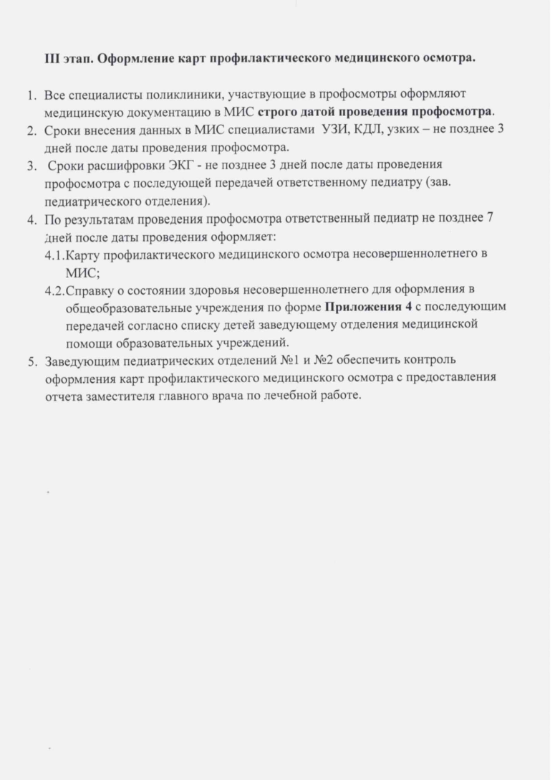
Разработали Стандартную операционную процедуру

Slide 26
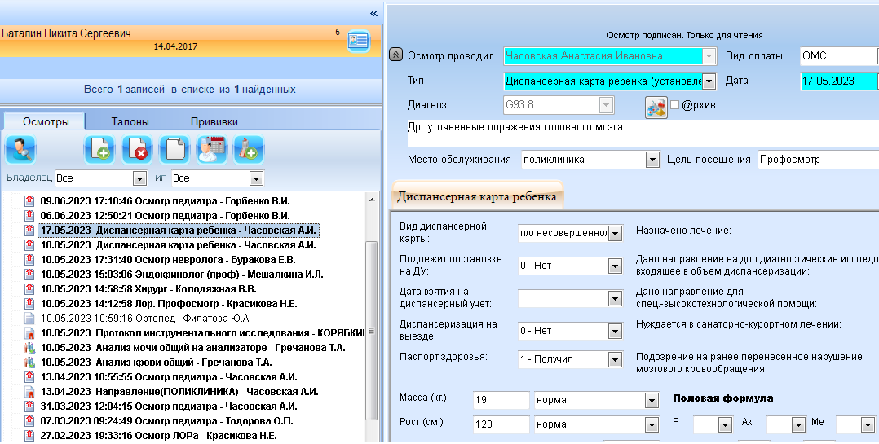
Сократили сроки предоставления медицинской услуги
I этап
v
v
v
v
v
v
v
v
  Процесс проведения I этапа профилактического медицинского осмотра воспитанников детского сада в возрасте 6 лет сократился с 52 до 1 рабочего дня

Slide 27
Провели итоговый мониторинг процесса
  Контингент подлежащих медицинскому профилактическому осмотру – 806 детей
Выполнен целевой показатель Паспорта регионального проекта «Развитие детского здравоохранения, включая создание современной инфраструктуры оказания медицинской помощи» на уровне 95,9% (773 ребенка)
  684 ребенка – 84,5%, прошли профосмотр по новому алгоритму в течение 1 дня
  89 детей – 11%, прошли профосмотр самостоятельно

Slide 28
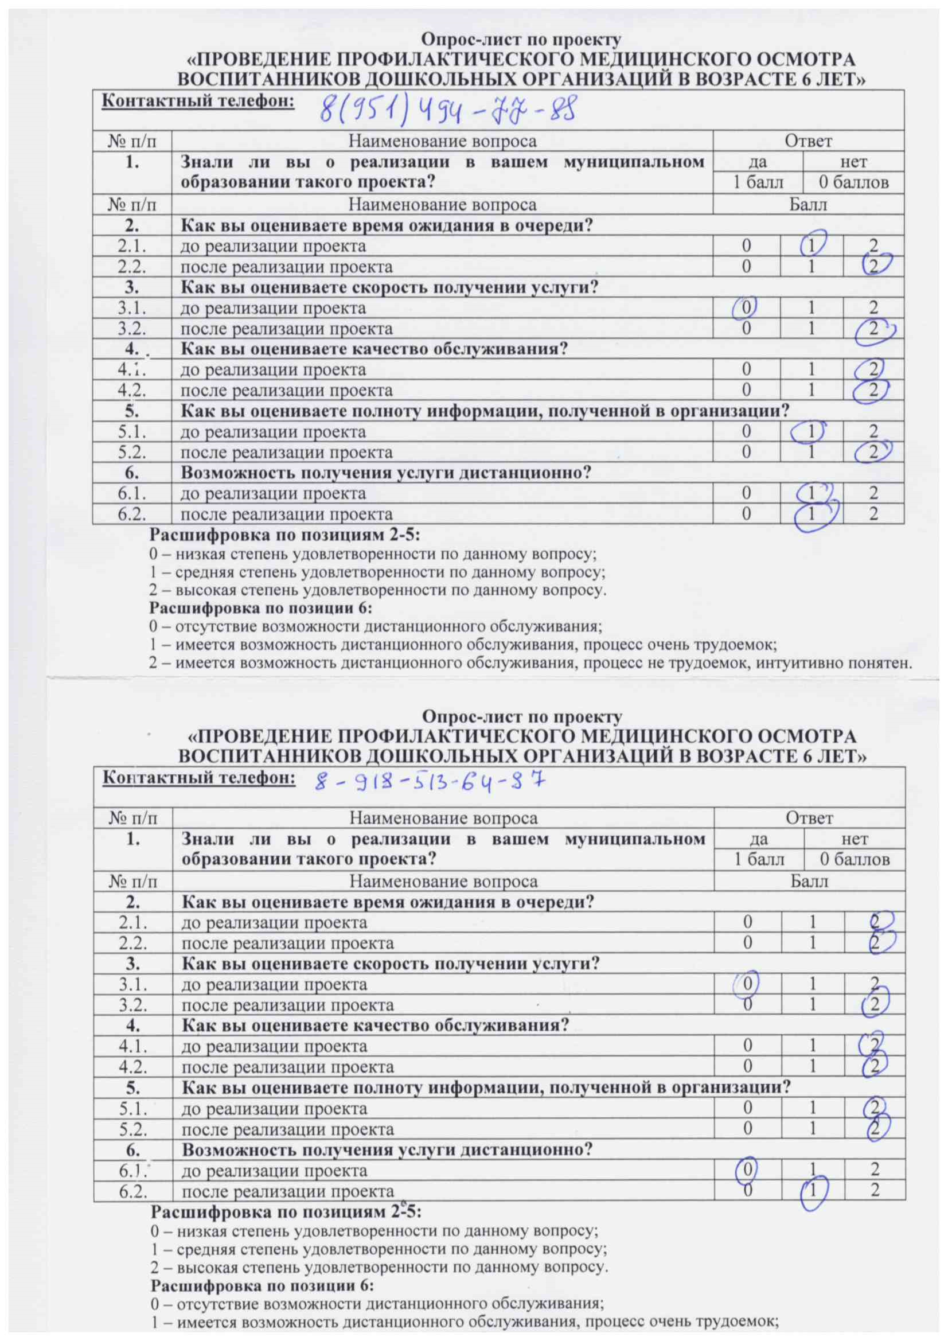
Провели анкетирование пациентов по оценке удовлетворенности от реализации проекта
Таблица результатов мониторинга «Проведение профилактического медицинского осмотра воспитанников дошкольных организаций в возрасте 6 лет»
№ п/п | Параметры | Значение
1. | Общее количество респондентов | 50
2. | Результат итогового опрос-листа по проекту | 337
3. | Результат оценки удовлетворенности качеством предоставленной услуги «до реализации проекта» (ССО ≥ 5, то ИПП+ 3 балла) | 0
4. | Итоговый показатель по проекту (4=2/1)+3 | 6,74
Итоговый показатель по проекту «Проведение профилактического медицинского осмотра воспитанников дошкольных организаций в возрасте 6 лет» - 6,74 бала, что соответствует высокому эффекту по шкале повышения удовлетворенности от реализации проекта

Slide 29
Провели мониторинг достигнутых результатов
  Сокращена общая продолжительность I этапа профилактического осмотра с 52 дней до 1
  Сокращены визиты пациентов с целью прохождения профосмотра с 7 до 1 дня
  Разработан регламент процесса профосмотра воспитанников дошкольных организаций в возрасте 6 лет
Достигнуты целевые показатели проекта
Приняты решения:
Тиражировать проект для возраста детей 3-х лет и 12 месяцев

Slide 30
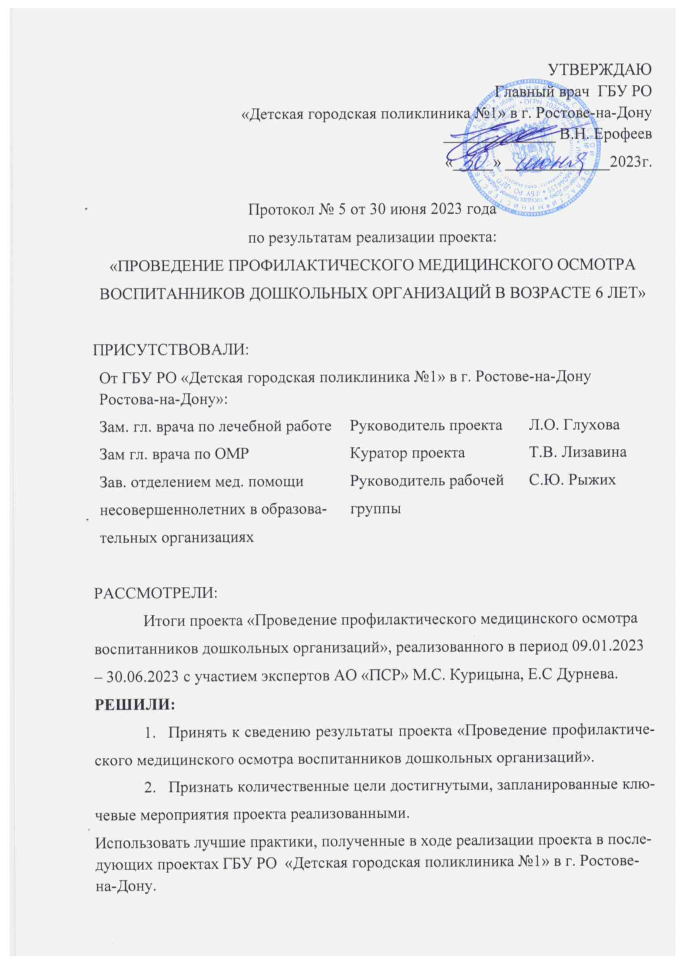
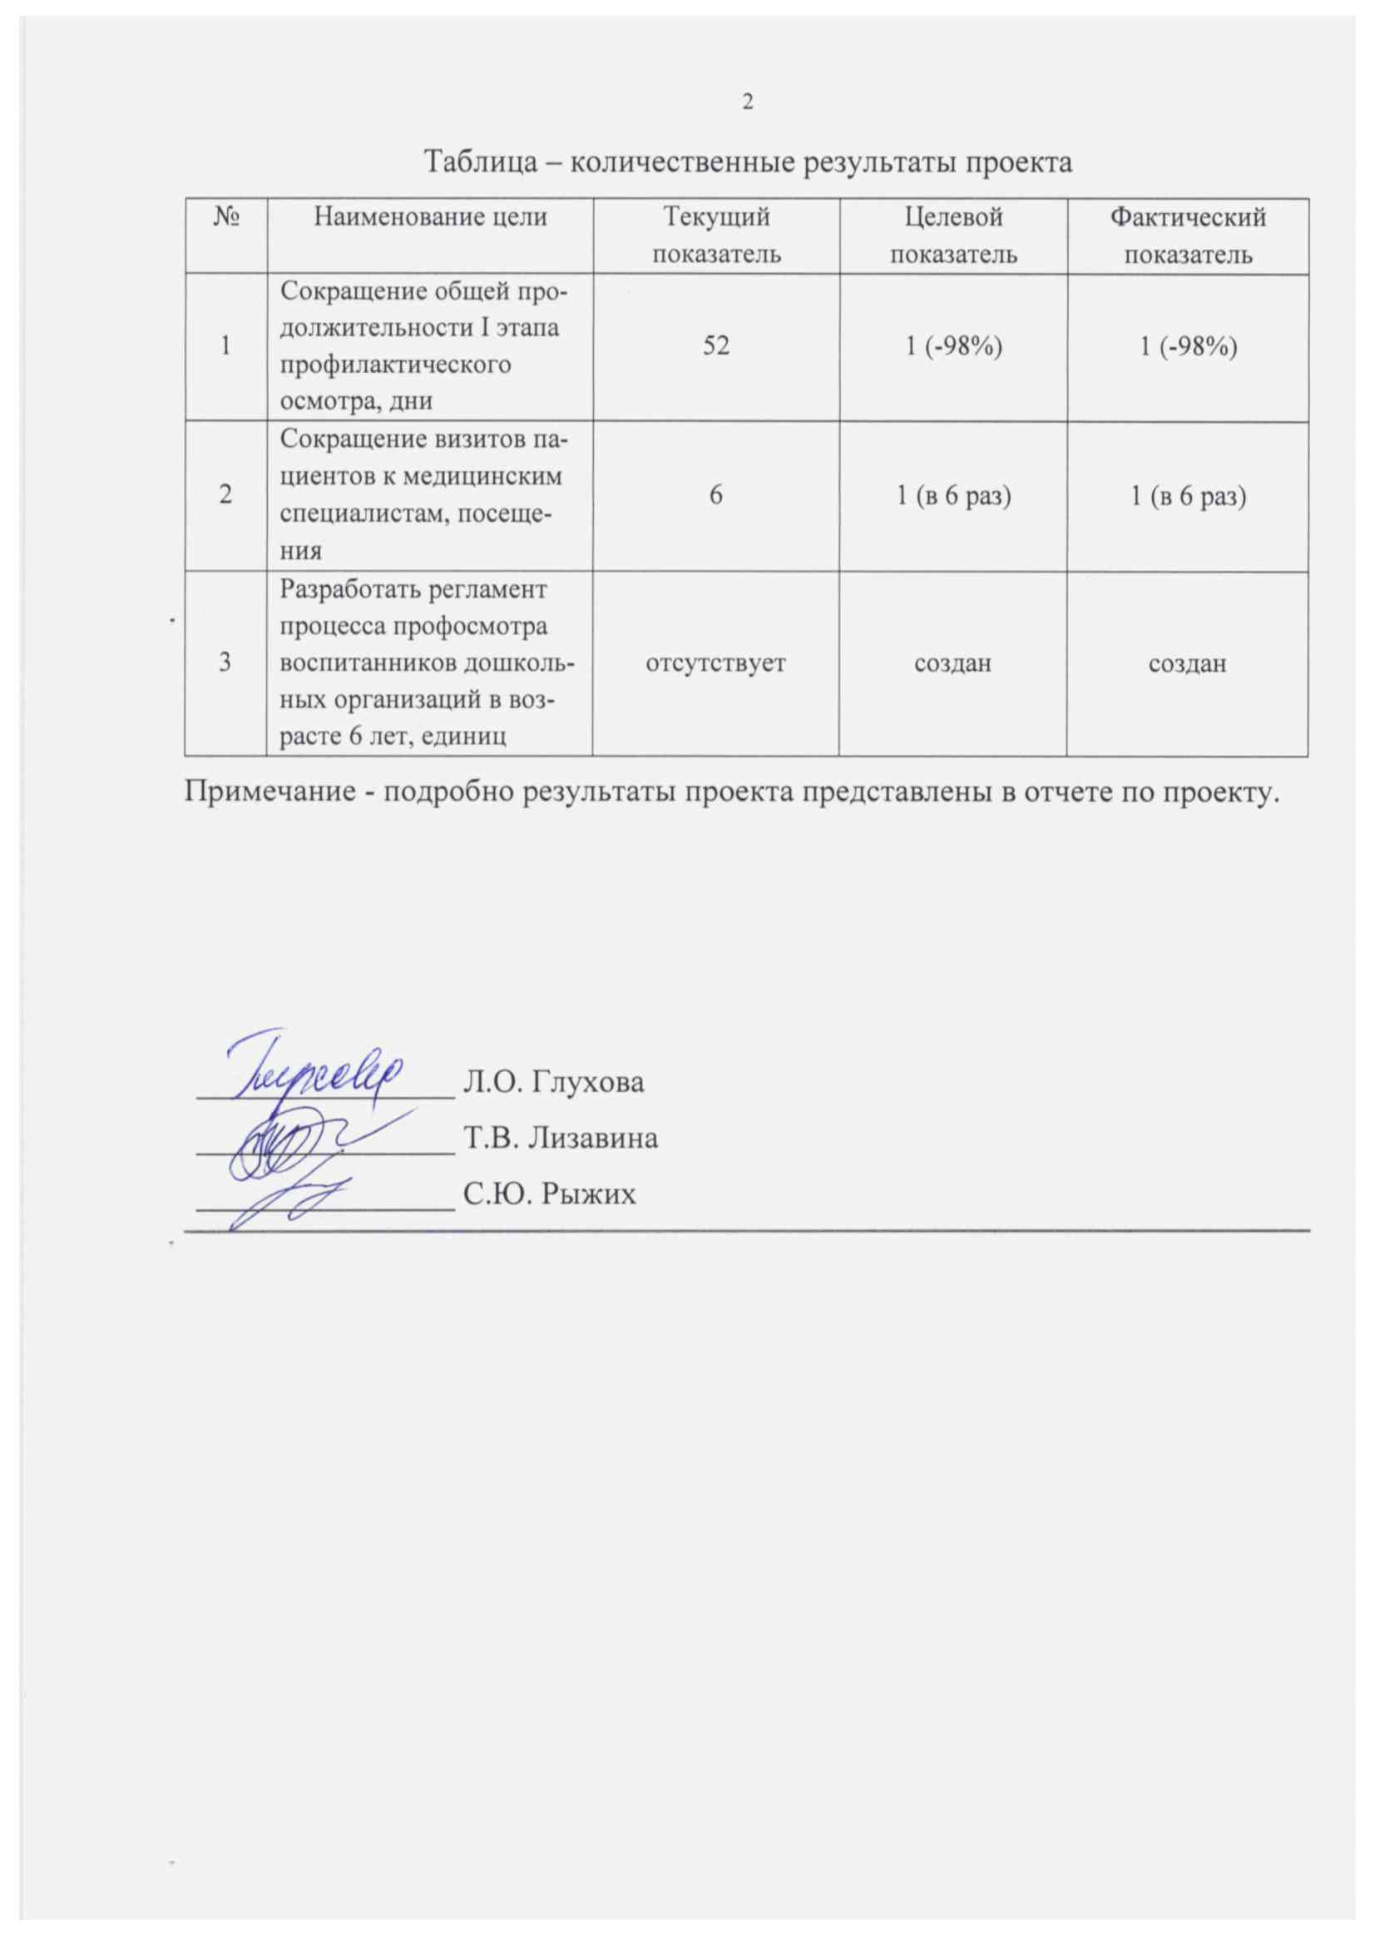
Провели закрытие проекта

Slide 31
Спасибо за внимание

